Slide 1


Introductie Wereld Handicap Systeem
Naam golfclub, datum presentatie
Notes:
Welkom allemaal. In deze presentatie leggen we uit hoe het Wereld Handicap Systeem - het WHS - werkt, en wat je kunt verwachten als je huidige EGA-handicap wordt omgezet in een “WHS-handicap”.

Slide 2
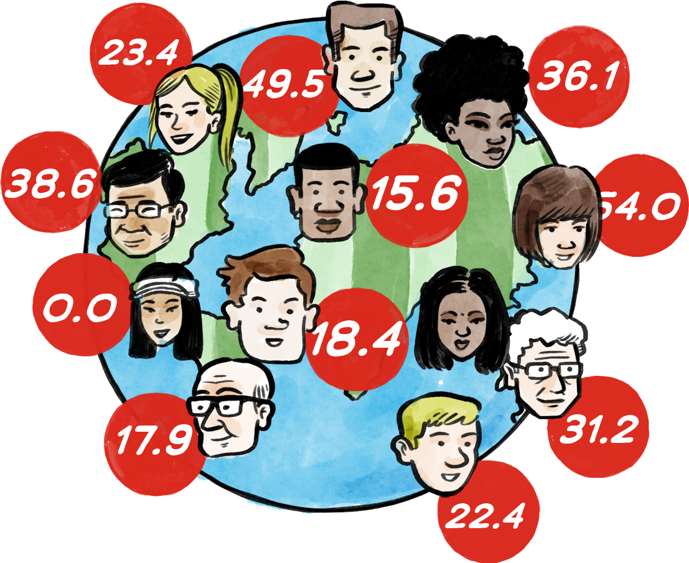
Waarom het Wereld Handicap Systeem (WHS)?
Eén systeem.
Eén uniforme berekening.
Scores gemaakt in elk land van de wereld kunnen worden ingeleverd.
Maximale hcp: 54,0.
Notes:
Het handicapsysteem maakt golf uniek. Het handicapsysteem bepaalt de speelsterkte van een golfer. En dat maakt het mogelijk dat spelers van verschillende niveaus op gelijke voet met en tegen elkaar kunnen spelen.
De R&A en USGA hebben er in de afgelopen jaren voor gezorgd dat de regels voor het golfspel en de amateurstatus voor iedereen hetzelfde zijn geworden. Maar er waren wereldwijd nog wel zes verschillende handicapsystemen die allemaal op een verschillende manier de handicap van spelers berekenden.
Nu, met de komst van het WHS, is er wereldwijd één handicapsysteem dat de handicaps van alle golfers in de wereld op dezelfde manier berekent.
Het WHS maakt het ook mogelijk dat je voortaan in elk land van de wereld een ronde of wedstrijd kunt spelen die meetelt voor je handicap. Door het WHS is je WHS-handicap op elke baan in de wereld “geldig”, je kunt je handicap overal “gebruiken”.
De invoering van het WHS zorgt er ook dat de maximale handicap in elk land van de wereld gelijk is, namelijk 54,0.
In veel landen is het WHS al ingevoerd. In Nederland gaan we op 1 maart 2021 over op het WHS.

Slide 3

Het Course Rating System
Het Wereld Handicap Systeem omvat de regels voor handicapping en het Course Rating System: de methode die wordt gebruikt om de moeilijkheid van een golfbaan te meten.
De belangrijkste termen:
Course Rating (de moeilijkheidsgraad van een baan voor een scratchspeler).
Slope Rating (de relatieve moeilijkheid van een golfbaan voor alle spelers die geen scratchspelers zijn vergeleken met spelers die scratchspelers zijn).
Notes:
Het WHS omvat de regels voor handicapping en het Course Rating System. Het Course Rating System is de naam voor de methode die wordt gebruikt om de moeilijkheid van een golfbaan te meten.
Want niet elke golfbaan is hetzelfde, de ene golfbaan is moeilijker dan de andere. Daarom wordt bij de berekening van je handicap ook de moeilijkheidsgraad van elke baan in acht genomen.
De belangrijkste termen van het Course Rating System zijn:
-Course Rating (de moeilijkheidsgraad van een baan voor een scratchspeler (een speler met handicap 0)).
-Slope Rating (de relatieve moeilijkheid van een golfbaan voor alle spelers die geen scratchspelers zijn vergeleken met spelers die scratchspelers zijn).

Slide 4
Wat verandert er met de komst van het WHS?
Er verandert voor spelers weinig: je levert net als nu je score in en de computer berekent je nieuwe handicap. Maar het WHS kent wel veel verbeteringen en leuke aspecten.
Je kunt voortaan in elk land Q spelen.
Je kunt nog steeds 9 en 18 holes Q spelen maar je kunt voortaan ook bijvoorbeeld - onder voorwaarden – een 12-holes of 14-holes ronde spelen die voor je handicap meetelt.
Iedere speler, ook met een handicap onder de 4,5, mag Q ronden met vrienden spelen (9 holes of meer) en Q wedstrijden spelen (9 holes of meer).
Het WHS heeft mechanismes die een extreem snelle handicapstijging voorkomt. Die treden in werking zodra er meer dan 20 scores in je handicapgeschiedenis staan.
Het WHS kent ook het mechanisme “Exceptionele Score”. Het houdt in dat een extreem goede score beloond wordt met een extra daling van je handicap.
Notes:
Er verandert voor spelers weinig: je levert net als nu je score in en de computer berekent je nieuwe handicap. Net als nu zal je handicap altijd zichtbaar zijn op je digitale NGF-pas. *
Maar het WHS kent wel veel verbeteringen en leuke aspecten.
-Je kunt voortaan in elk land Q spelen. (Tot 1 maart kan dat alleen in landen die aangesloten zijn bij de EGA.)
-Je kunt nog steeds 9 en 18 holes Q spelen maar je kunt voortaan ook bijvoorbeeld - onder voorwaarden – een 12-holes of 14-holes ronde spelen die voor je handicap meetelt.
-Na de invoering van het WHS mag iedere speler (ook met een handicap onder de 4,5) Q ronden met vrienden spelen (9 holes of meer) en Q wedstrijden spelen (9 holes of meer). Dit betekent wel dat er nieuwe handicapslagentabellen komen. Die gaan gelden vanaf 1 maart en daarin kun je zien wat je baanhandicap vanaf 1 maart is.
-Het WHS heeft verder een aantal “vriendelijke” mechanismen die snelle handicapstijgingen voorkomen als je een tijdje slechter speelt. Deze remmechanismen werken echter pas als er minimaal 20 scores in je handicapgeschiedenis staan.
-Het WHS is ook op een andere manier “vriendelijk”. Als je heel goed speelt en een uitzonderlijk goede score maakt, dan wordt je beloond met een extra verlaging van je handicap. Dat mechanisme heeft de naam “Exceptionele Score”.
* (Als je na de ronde je score invoert, krijg je te zien wat je provisionele handicap is. Dat is in 90 procent van de gevallen ook je nieuwe handicap. Maar pas de volgende ochtend toont de app je definitieve nieuwe handicap. Dat komt omdat er ‘s nacht een handicapcorrectie wordt uitgevoerd – de PCC. De mogelijke handicapaanpassing in de nacht, de PCC, gebeurt automatisch; op de app en in clubsoftware zie je ’s ochtends je definitieve nieuwe handicap. Over de PCC hoor je later in deze presentatie meer.)

Slide 5
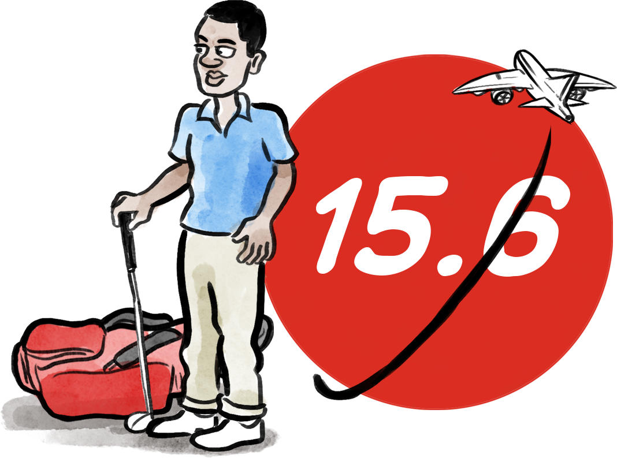
Kaarten uit het buitenland – nieuw in WHS
Je kunt in het buitenland met Nederlandse of buitenlandse vrienden spelen en een score voor je handicap inleveren.
Voor een handicapaanpassing zijn de volgende gegevens nodig:
de bruto score per hole;
de Course Rating;
de Slope Rating;
de par van de baan;
de PCC van de dag (later meer hierover).
Levert je score bij voorkeur digitaal in bij de handicapcommissie van je club.
Notes:
We hebben het zojuist al genoemd. Na de invoering van het WHS kun in elk land ter wereld met Nederlandse of buitenlandse vrienden spelen en een score voor je handicap inleveren.
Om je nieuwe handicap te kunnen berekenen na een ronde in het buitenland hebben we wel wat gegevens van je nodig.
-We hebben je bruto score per hole nodig. (Bij Stableford, als je geen punten meer kunt behalen, vul je een 11 in als score; hierover volgt later meer.)
-De Course Rating van de baan.
-De Slope Rating.
-De par van de baan.
-En de PCC van de dag. (Later meer hierover.)
Deze gegevens vind je meestal op de scorekaart of op de website van de baan die je speelt.
Lever je score bij voorkeur digitaal in bij de handicapcommissie van je club. Maar je mag ook een papieren scorekaart inleveren.

Slide 6
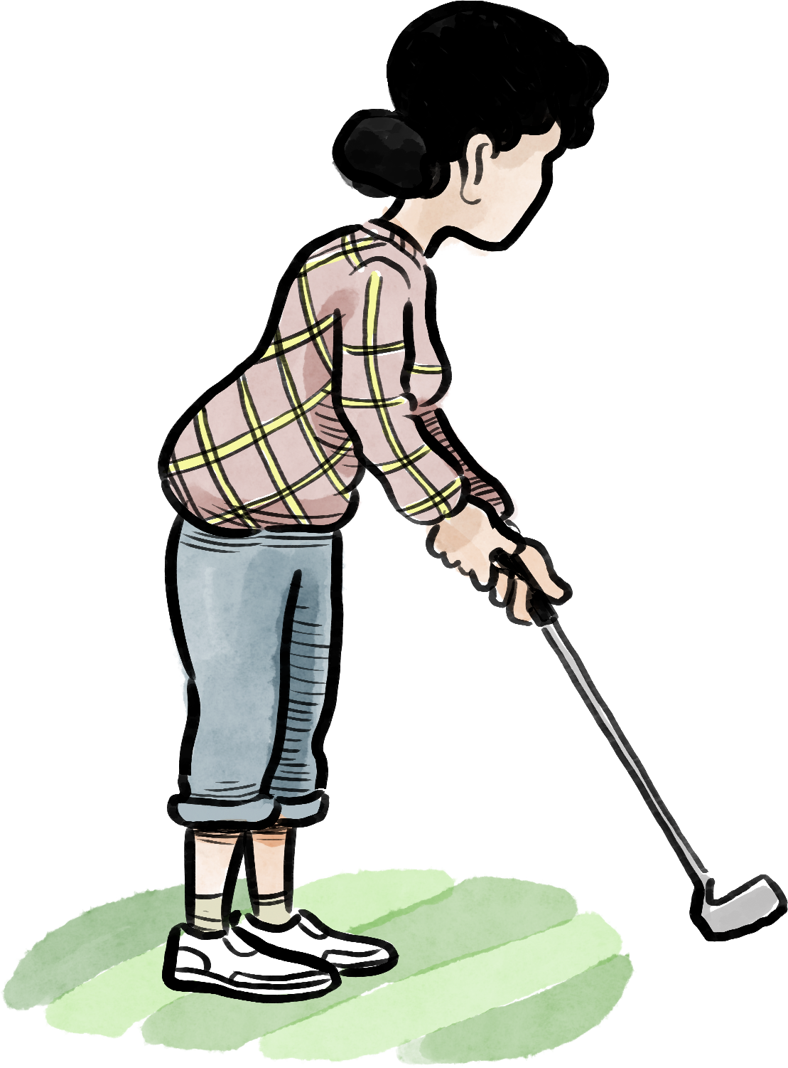
Scores over 10 t/m 17 holes - nieuw in WHS
In Nederland accepteren we straks ook scores over 10 of meer aansluitende holes. De criteria?
“Logisch eindpunt”. Als hole 12 eindigt bij het clubhuis, is een 12-holes ronde of wedstrijd toegestaan. Dit biedt spelers en clubs meer variatie.
Als je niet verder kunt spelen door duisternis, ziekte of onweer.
Alle holes moeten gespeeld zijn. En bij minder dan 9 gespeelde holes wordt een kaart niet geaccepteerd.
.
Notes:
Dit hebben we ook net genoemd: dat je in het WHS onder voorwaarden een ronde van 10+ holes mag spelen die meetelt voor je handicap. Dat mag alleen onder bepaalde voorwaarden. Wat zijn de criteria?
-Als hole 12 bijvoorbeeld stopt bij het clubhuis, dan mag je beslissen een 12-holes ronde te spelen en na hole 12 je ronde te beëindigen. Het zal dus per baan verschillen of en een 12-holes ronde mag spelen of een 13-holes ronde, etc. Dit heeft te maken met veiligheid en doorstroming in de baan. Als hole 12 bij het clubhuis eindigt, dan kun je veilig de baan verlaten en veroorzaak je geen vetraging omdat je holes moet oversteken waar andere golfers spelen.
Je moet aan je marker doorgeven hoeveel holes je wil spelen. Als hole 12 eindigt bij het clubhuis en je wil een 12-holes ronde spelen, dan moet je dat dus van te voren aan je marker doorgeven.
Dat je onder voorwaarden ronden tussen de 9 en 18 holes mag spelen, biedt spelers en clubs meer variatie. Als hole 12 eindigt bij het clubhuis, dan kan de club een 12-holes wedstrijd organiseren.
-Een score tussen de 9 en 18 holes telt ook mee voor je handicap als je je ronde niet hebt kunnen afmaken door duisternis, ziekte of onweer. Wil je in deze gevallen zo vriendelijk zijn de reden op de scorekaart te vermelden of dit per e-mail door te geven? Dan weten wij als handicapcommissie waarom je minder holes hebt kunnen spelen dan gepland. De handicapcommissie kan dan beoordelen of er bij een afgebroken ronde sprake is geweest van een goede reden.
Bij een ronde van 10+ holes moeten aaneengesloten holes gespeeld zijn (je kunt voor je handicap niet hole 1 tot en met 9 spelen en dan nog even hole 17 en 18 eraan vastplakken). En bij minder dan 9 gespeelde holes wordt een kaart niet geaccepteerd.

Slide 7
Scores over 10 t/m 17 holes – nieuw in WHS
9-holes scores + scores over 10+ holes worden altijd aangevuld tot een 18-holes score.
9-13 holes: een netto par + een extra slag op de eerste hole die niet gespeeld is en op de overige niet gespeelde holes een netto par.
14-17 holes: een netto par op de niet gespeelde holes.
Aantal holes gespeeld | Aanvulling score | Stableford punten
9 | Netto par + 1 en netto pars | 17
10 | Netto par + 1 en netto pars | 15
11 | Netto par + 1 en netto pars | 13
12 | Netto par + 1 en netto pars | 11
13 | Netto par + 1 en netto pars | 9
14 | Netto pars | 8
15 | Netto pars | 6
16 | Netto pars | 4
17 | Netto pars | 2
18 | nvt | nvt
Notes:
Scores van 9 holes en scores tussen de 9 en 18 holes worden door de computer altijd tot een 18-holes score omgerekend.
Hoe werkt dat bij scores over 9 tot 17 holes?
-Als je 9 tot 13 holes hebt gespeeld, dan vult de computer op de eerste niet gespeelde hole automatisch een netto par +1 in. Op de overige holes vult de computer een netto par in.
-Als je 14 holes of meer hebt gespeeld, dan vult de computer op de niet gespeelde holes een netto par in.

Slide 8
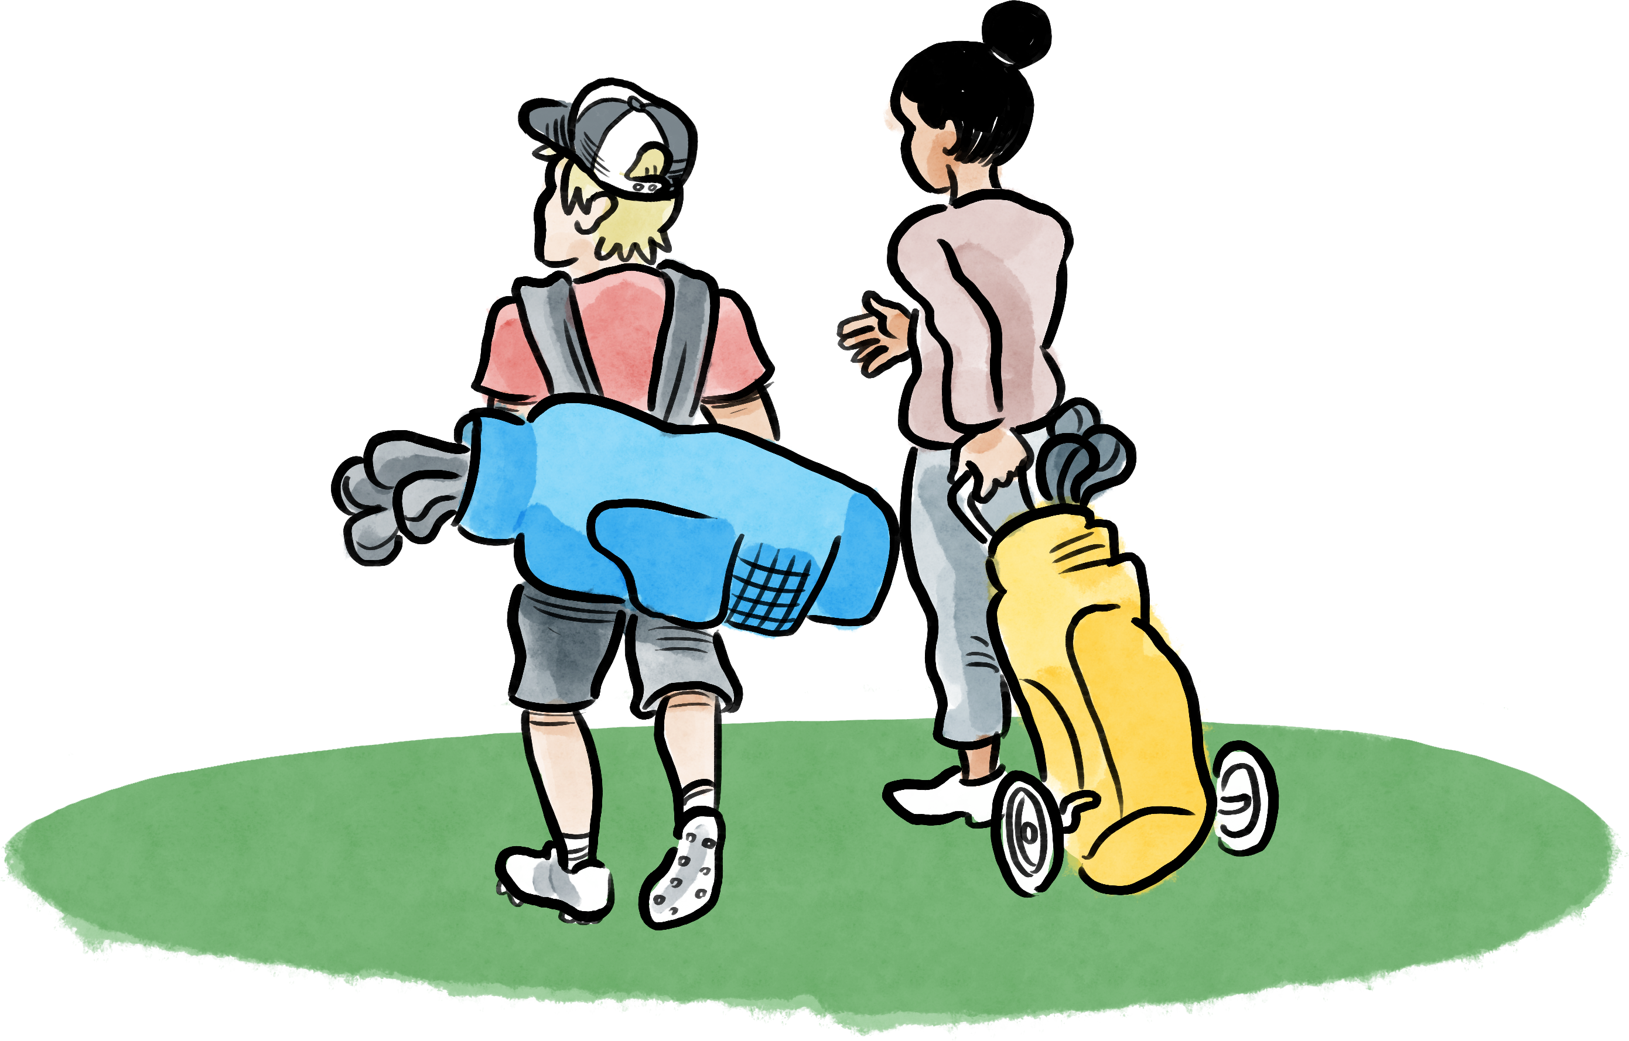
WHS en NGF Competitie
We hopen dat de NGF Competitie in het voorjaar kan doorgaan. Maar dat hangt af van hoe de coronapandemie zich ontwikkelt.
In de competitie van 2021 zal de WHS-handicap gelden. Maar iedereen die op 31 december 2020 een EGA-handicap van 36,0 of lager heeft, mag deelnemen aan de NGF Competitie in het voorjaar van 2021.
Maar elke club bepaalt zelf hoeveel teams er worden ingeschreven en wat de criteria zijn voor deelname.
Notes:
Veel actieve spelers hebben een handicap en veel actieve spelers doen mee aan de NGF Competitie.
In de competitie van 2021 (we hopen dat die kan doorgaan) zal de WHS-handicap gelden. Maar iedereen die op 31 december 2020 een EGA-handicap van 36,0 of lager heeft, mag deelnemen aan de NGF Competitie in het voorjaar van 2021.
Elke club bepaalt zelf hoeveel teams er worden ingeschreven en wat de criteria zijn om in een team te komen.

Slide 9
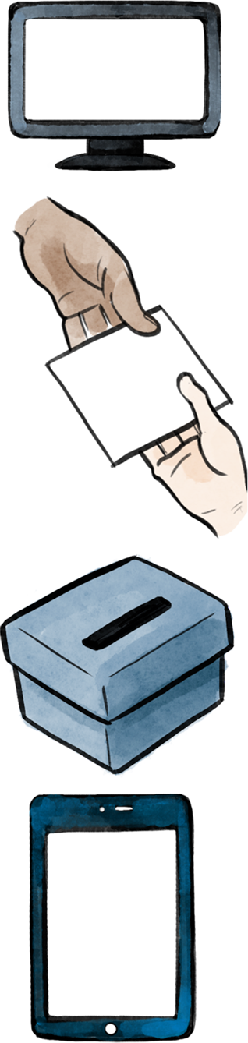
Wat blijft hetzelfde?
Vooraf registreren. Want de marker moet weten dat hij jouw scores vanaf de eerste hole moet noteren.
Je moet een toegestane spelvorm spelen.
Je marker moet de score (digitaal) goedkeuren.
Je WHS-handicap reflecteert je potentiële speelsterkte, net als je EGA-handicap. Het is nu en in de toekomst heel normaal dat je geregeld niet je handicapniveau haalt.
Notes:
We hebben nu een aantal veranderingen besproken. Maar wat blijft hetzelfde in het Wereld Handicap Systeem?
-Je moet net als vroeger vooraf aangeven dat je een Q kaart gaat spelen, uiterlijk op de eerste tee. Want je marker moet weten dat hij jouw scores vanaf de eerste hole moet noteren.
(Maar wat anders is als het WHS wordt ingevoerd is dit: als je op jouw baan bijvoorbeeld een 9-holes, 12-holes, 14-holes en 18-holes q ronde mag spelen, dan moet je voor je ronde aangeven of je 9, 12, 14 of 18 holes gaat spelen. Je marker moet dat weten.)
-Je moet ook een toegestane spelvorm spelen. Daarover zo meteen meer.
-Je marker moet de score (digitaal) goedkeuren.
-Wat ook niet verandert is dit: Je WHS-handicap reflecteert je potentiële speelsterkte, net als je EGA-handicap dat nu doet. Het is nu en in de toekomst heel normaal dat je geregeld niet je handicapniveau haalt.

Slide 10

Toegestane spelvormen voor handicapdoeleinden
Spelvorm | Ronde type | Aantal holes
Individeel Strokeplay | Wedstrijden | 9 |  | 18
 | Qualifying kaarten | 9 |  | 18
 | Stableford – wedstrijden | 9 |  | 18
 | Stableford – qualifying kaarten | 9 |  | 18
 | Par / bogey – wedstrijden | 9 |  | 18
 | Par / bogey – qualifying kaarten | 9 |  | 18
 | Maximum score – wedstrijden | 9 |  | 18
 | Maximum score – qualifying kaarten | 9 |  | 18
Notes:
We hadden het zonet over “toegestane spelvormen”. We doelen daarmee op de spelvormen waarbij je scores kunt inleveren die meetellen voor je handicap.
In Nederland zijn handicapscores toegestaan bij de volgende spelvormen (zowel wedstrijden als qualifying ronden):
-Individueel strokeplay 9 of 18 holes – of onder voorwaarden tussen de 9 en 18 holes.
-Stableford 9 of 18 holes – of onder voorwaarden tussen de 9 en 18 holes.
-Tegen par/Tegen bogey 9 of 18 holes – of onder voorwaarden tussen de 9 en 18 holes. Bij Tegen par speel je tegen de par van de baan. Bij Tegen bogey speel je tegen de bogey van de baan (21.3 > www.randa.org/nl-nl/rog/2019/rules/players-edition/rule-21).
-Daarnaast hebben we de relatief nieuwe spelvorm Maximum score. Er geldt dan een maximum score per hole en deze spelvorm lijkt dus veel op Stableford. (21.2 > www.randa.org/nl-nl/rog/2019/rules/players-edition/rule-21.)
Zoals eerder genoemd: als het WHS is ingevoerd, dan mogen spelers in wat nu nog handicapcategorie 1 heet (spelers met een handicap onder de 4,5) ook qualifying ronden met vrienden spelen.

Slide 11
Hoe werkt het WHS?
Stableford als spelvorm verdwijnt niet. Maar in de WHS-handicapberekening wordt niet gekeken naar het aantal Stablefordpunten dat je behaalt, maar naar je “Aangepaste Bruto Score”. Je moet daarom op elke hole je bruto score invullen.
Maar als je Stableford speelt, dan wordt je nog steeds geacht je bal op te pakken als je op een hole niet meer kunt scoren. Vul dan een 11 in als bruto score. De computer noteert op die hole dan voor handicapdoeleinden een “netto double bogey” (de eerste score die geen Stablefordpunten oplevert).
Als je in strokeplay een heel hoge score maakt op een hole, dan vul je je bruto score in. Maar de computer noteert op die hole voor handicapdoeleinden een netto dubbel bogey.
Je Aangepaste Bruto Score is het totale aantal slagen in je ronde maar met een netto dubbele bogey als maximale holescore. Je Aangepaste Bruto Score wordt omgerekend naar een 18-holes “dagresultaat”: dat is de handicap die je die dag hebt gespeeld.
Notes:
Stableford als spelvorm verdwijnt niet. Maar in de WHS-handicapberekening wordt niet gekeken naar het aantal Stablefordpunten dat je behaalt, maar naar jouw “Aangepaste Bruto Score”. Wat deze term betekent, wordt straks uitgelegd.
Omdat het WHS in eerste instantie kijkt naar je Aangepaste Bruto Score is het van belang dat je op elke hole je bruto score invult.
-Wat als je Stableford speelt? Dan wordt je nog steeds geacht je bal op te pakken als je op een hole geen Stablefordpunten meer kunt scoren. Vul in dat geval een 11 in als bruto score. Verder hoef je niks te doen. De computer zal echter geen 11 invullen op de hole waarbij je een 11 hebt genoteerd. De computer noteert op die hole dan voor handicapdoeleinden een “netto double bogey”. Een netto double bogey voor jou is de par van de hole + 2 + je handicapslagen, oftewel de eerste score die voor jou geen Stablefordpunten oplevert.
-Wat als je strokeplay speelt en een heel hoge score op een hole maakt? Dan vul je je bruto score in, die is belangrijk voor de uitslag van een wedstrijd. Maar de computer noteert op die hole voor handicapdoeleinden een netto dubbel bogey.
Je Aangepaste Bruto Score, die de computer voor handicapdoeleinden berekent, is het totaal aantal slagen in je ronde maar met een netto dubbele bogey als maximale holescore. Je Aangepaste Bruto Score wordt voor handicapdoeleinden altijd omgerekend naar een 18-holes “dagresultaat”: dat is de handicap die je die dag hebt gespeeld. Maar daarover later meer.

Slide 12
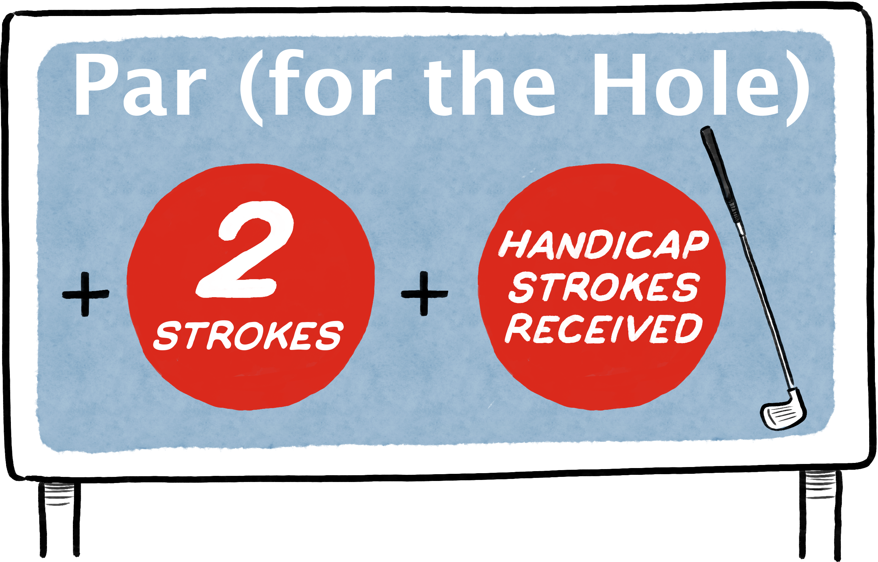
Netto dubbele bogey
Een netto dubbele bogey is de par van de hole + 2 + je handicapslagen, oftewel de eerste score die geen Stablefordpunten oplevert.
Waarom vult de computer voor handicapdoeleinden een netto dubbele bogey in op een hole als je op die hole slecht hebt gescoord? Waarom kijkt het WHS naar je Bruto Aangepaste Score?
Het WHS gebruikt netto dubbele bogeys en Bruto Aangepaste Scores om de invloed van uitschieters op je handicap te beperken.
Notes:
Nog even iets over de double netto bogey en de Bruto Aangepaste Score.
Waarom vult de computer voor handicapdoeleinden een netto dubbele bogey in als je op een hole slecht hebt gescoord? En waarom kijkt het WHS naar je Bruto Aangepaste Score?
Het WHS gebruikt netto dubbele bogeys en Bruto Aangepaste Scores om de invloed van uitschieters op je handicap te beperken. Iedereen verpest wel eens een hole en iedereen heeft wel eens een slechte dag.

Slide 13
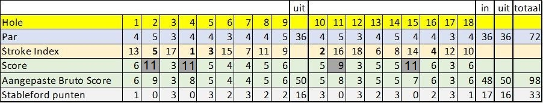
Voorbeeld Aangepaste Bruto Score
De scorekaart van een speelster met handicap 19 die Stableford speelt en 23 slagen krijgt.
Hoge scores worden omgezet in een netto double bogey.
Notes:
We laten een voorbeeld zien van hoe we in het WHS tot een Aangepaste Bruto Score komen. De Aangepaste Bruto Score hoef je niet zelf te berekenen, dat doet de computer voor je. Maar dit is hoe het werkt.
Dit is een scorekaart van een speelster met handicap 19. Ze speelt Stableford en krijgt 23 slagen.
In de stroke index-rij zie je vetgedrukte cijfers: dat zijn de holes zijn waar ze twee slagen krijgt. Op de andere holes krijgt ze één slag per hole.
Ze heeft op een paar holes geen Stablefordpunten kunnen behalen en heft op die holes dus de bal opgepakt. Op de holes waar ze geen Stableforscore meer kon behalen, heeft ze een 11 ingevuld.
Maar voor handicapdoeleinden rekent de computer slechte scores of een “11” terug naar een netto dubbele bogey. Kijk maar naar hole 2. Daar heeft ze een 11 genoteerd omdat ze geen Stableford-punten meer kon behalen. Die 11 wordt in haar geval omgezet in een 9. Want op hole 2 is een 9 voor deze speelster een netto dubbele bogey. Een netto double bogey is immers de eerste score die nul Stablefordpunten oplevert. Een 9 op hole 2 is voor haar de eerste score die nul Stablefordpunten oplevert.
Alle holescores bij elkaar opgeteld – met een netto dubbel bogey als maximale holescore – dat is de Aangepaste Bruto Score. In dit geval is de Bruto Aangepaste Score 98.

Slide 14
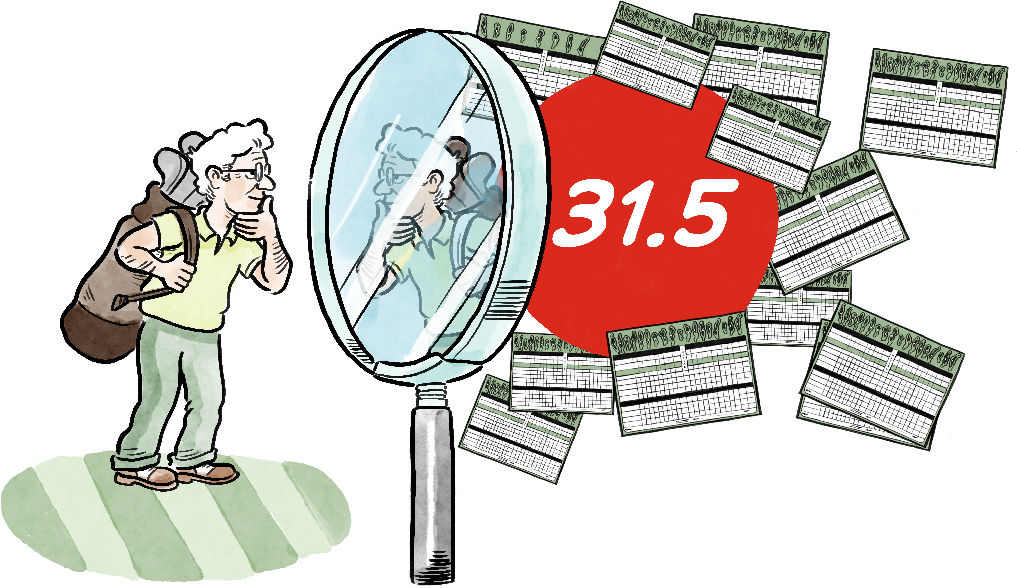
Van Bruto Aangepaste Score naar “dagresultaat”
Je Bruto Aangepaste Score is dus je totale score met een netto dubbele bogey als maximale score.
De computer rekent vervolgens jouw Bruto Aangepaste Score om tot een “dagresultaat” over 18 holes op een “standaard baan”. Het dagresultaat kun je beschouwen als de handicap die je op die dag op die baan hebt gespeeld.
De computer berekent eerst je dagresultaat en daarna je nieuwe handicap.
Notes:
In het WHS berekent de computer dus eerst je Bruto Aangepaste Score. Dat is dus je rondescore met een netto dubbele bogey als maximale score.
De computer rekent vervolgens jouw Bruto Aangepaste Score om tot een “dagresultaat” over 18 holes op een “standaard baan”. Het dagresultaat kun je beschouwen als de handicap die je op die dag op die baan hebt gespeeld.
De computer berekent eerst je dagresultaat en daarna je nieuwe handicap.

Slide 15
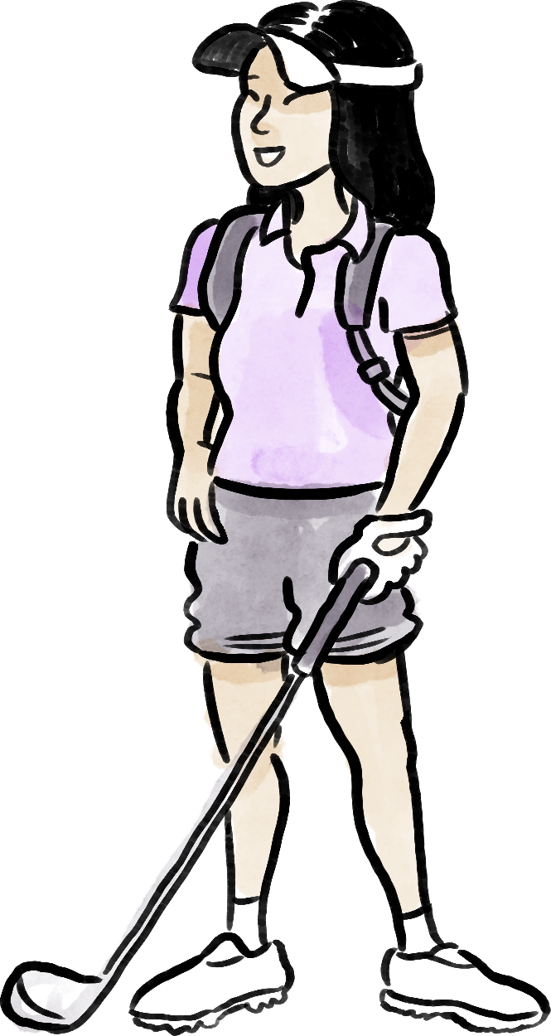
Een voorbeeld van een dagresultaat
Een speelster met WHS-handicap 9 speelt strokeplay van de rode tees. Ze krijgt 12 slagen en maakt een bruto score van 85 (+13). Haar bruto score (85) is ook haar Bruto Aangepaste Score.
De computer berekent na afloop het dagresultaat uit (haar score boven par op een standaard baan) en dat is in dit geval 10,1.
Het dagresultaat 10,1 is dus te beschouwen als de handicap die ze die dag heeft gespeeld.
Notes:
Nu volgt een voorbeeld van wat we net uitgelegd hebben.
Een speelster met handicap 9 speelt een strokeplay-ronde van de rode tees. Ze krijgt 12 slagen mee en maakt een bruto score van 85 (13 boven par).
Haar bruto score (85) is in dit geval ook haar Bruto Aangepaste Score.
De computer berekent na afloop het dagresultaat uit (haar score boven par op een standaard baan) en dat is in dit geval 10,1.
Het dagresultaat 10,1 is dus te beschouwen als de handicap die ze die dag heeft gespeeld.

Slide 16
Hoe is het dagresulaat berekend?
De computer doet het werk maar hier leggen we uit hoe de computer het dagresultaat 10,1 heeft berekend.
De computer deelt de slope rating van een standaardbaan (113) door de slope rating van de gespeelde baan (127 in het voorbeeld).
Dat wordt vermenigvuldigd met het verschil tussen de Bruto Aangepaste Score (85) en de Course Rating (73,6).
In formulevorm: het dagresultaat = (113/127) x (85-73,6) = 10,1.
Eventueel volgt nog een PCC, maar daarover later meer.
Notes:
De computer doet het werk maar hier leggen we uit hoe de computer het dagresultaat heeft berekend.
De computer deelt de slope rating van een standaardbaan (dat is een baan met een rating van 113) door de slope rating van de gespeelde baan (dat is 127 in het voorbeeld).
De deling wordt vermenigvuldigd met het verschil tussen de Bruto Aangepaste Score (85 in het voorbeeld) en de Course Rating (73,6 in het voorbeeld).
In formulevorm: het dagresultaat = (113/127) x (85-73,6) = 10,1.
Eventueel wordt dit dagresltaat nog anders door een PCC , maar daarover meer later.

Slide 17
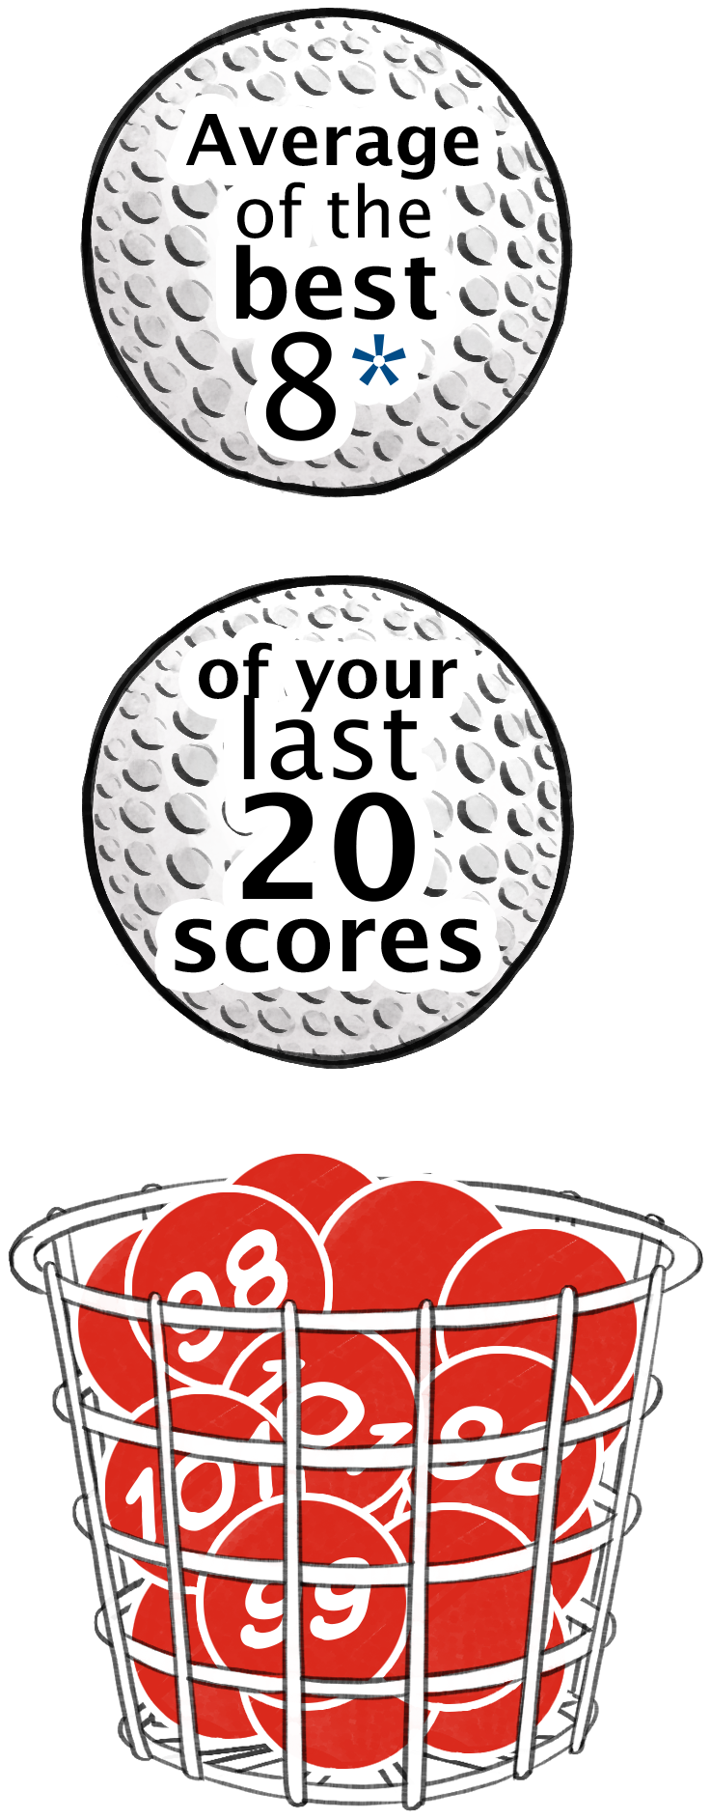
Berekening WHS-handicap
Bij de berekening van je WHS-handicap kijkt de computer naar je laatste 20 scores. En daar pakt de computer de beste 8 dagresultaten van.
Je WHS-handicap is het gemiddelde van de beste 8 van de laatste 20 dagresultaten.
Notes:
Nu zijn we beland bij de basisberekening van een handicap volgens de principes van het Wereld Handicap Systeem.
Bij de berekening van je WHS-handicap kijkt de computer naar je laatste 20 scores. En daar pakt de computer dan de beste 8 dagresultaten van.
Je WHS-handicap is het gemiddelde van de beste 8 van de laatste 20 dagresultaten.

Slide 18
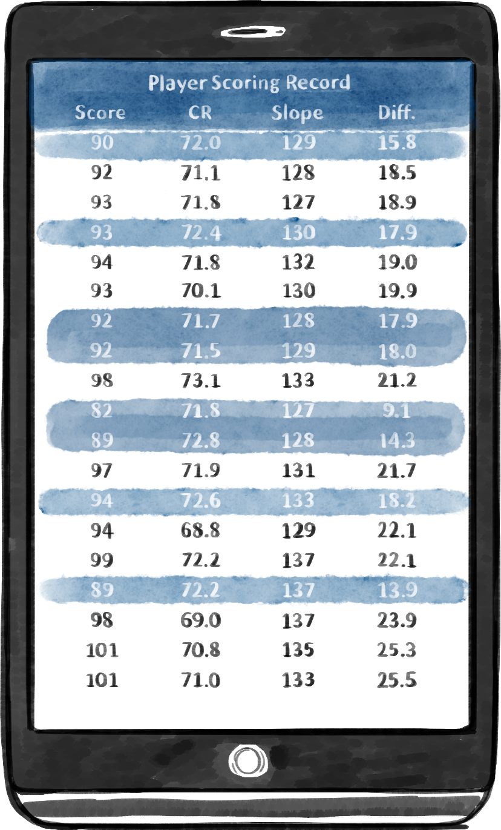
“Handicap record”
Dit is een handicapgeschiedenis van een speler. In de rechterkolom staan de laatste 20 dagresultaten (“score differential” in het Engels). De beste 8 dagresulaten zijn in het blauw gearceerd.
De handicap van een speler is het gemiddelde van de beste 8 dagresultaten van de laatste 20 ronden.
Notes:
Op dit plaatje zie je een handicapoverzicht van een speler van wie 20 scores beschikbaar zijn.
In de kolom rechts staan de dagresultaten van deze speler (“score differentials” in het Engels). De beste 8 dagresulaten zijn in het blauw gearceerd.
De handicap wordt berekend door het gemiddelde te bepalen van de beste 8 dagresultaten van de laatste 20 ronden.
We herhalen het nog een keer. Je hoeft niks zelf uit te rekenen, de computer rekent het allemaal voor je uit. Maar dit is het basisprincipe van het WHS.

Slide 19
De transitie van EGA- naar WHS-handicaps
Bij de invoering van het WHS rekent de computer je eerste WHS-handicap uit op basis van je scores tot 1 maart. Je te verwachten WHS-handicap is vanaf 4 januari zichtbaar op je digitale NGF-pas. Welke scores van jou worden gebruikt bij het berekenen van je eerste WHS-handicap?
Alle Q scores vanaf 2016.
We beginnen de WHS-handicapberekening vanaf jouw oudste score in de database, ongeacht of er 8, 18, 28 of 88 scores in je handicap-record staan.
Bij 20 of meer scores wordt je handicap bepaald door de beste 8 dagresultaten van je laatste 20 scores.
Bij minder dan 20 scores volgen we een tabel.
Notes:
Nu weet je hoe het WHS werkt. Een score in een ronde wordt door de computer eerst omgerekend in een Bruto Aangepaste Score en dan wordt het dagresultaat bepaald.
Nu gaan we uitleggen hoe je eerste WHS-handicap wordt berekend.
Je begint op 1 maart met een handicap die gebaseerd is je oude qualifying scores maar waarbij de handicapberekening van het WHS met terugwerkende kracht is toegepast op de oude scores. Je WHS-handicap wordt pas op 1 maart leidend maar je te verwachten WHS-handicap is vanaf 4 januari 2021 al zichtbaar op je digitale NGF-pas.
Nu is de vraag: welke scores van jou worden gebruikt bij het berekenen van je eerste WHS-handicap? Het antwoord: bij het berekenen van jouw eerste WHS-handicap kijken we naar al je Q scores vanaf begin 2016.
We beginnen de WHS-berekening vanaf jouw oudste score in de database, ongeacht of er 8, 18, 28 of 88 scores in je handicapgeschiedenis staan.
Bij 20 of meer scores wordt je handicap bepaald door de beste 8 dagresultaten van je laatste 20 scores.
Bij minder dan 20 scores in je handicapgeschiedenis volgen we een tabel om je eerste WHS-handicap te bepalen.

Slide 20
Tabel voor het berekenen van een WHS-handicap
Aantal dagresultaten (SD) in handicapoverzicht | Dagresultaten (SD) die voor de handicapberekening worden gebruikt | Aanpassing
1 | Dagresultaat | -2.0
2 | Laagste 1 | -2.0
3 | Laagste 1 | -2.0
4 | Laagste 1 | -1.0
5 | Laagste 1 | 0
6 | Gemiddelde van de laagste 2 | -1.0
7 or 8 | Gemiddelde van de laagste 2 | 0
9 to 11 | Gemiddelde van de laagste 3 | 0
12 to 14 | Gemiddelde van de laagste 4 | 0
15 or 16 | Gemiddelde van de laagste 5 | 0
17 or 18 | Gemiddelde van de laagste 6 | 0
19 | Gemiddelde van de laagste 7 | 0
20 | Gemiddelde van de laagste 8 | 0
Notes:
Dit is de tabel die de computer gebruikt voor het berekenen van WHS-handicaps.
De tabel laat zien hoe jouw WHS-handicap berekend wordt als er 20 scores van jou beschikbaar zijn, maar ook als er minder dan 20 scores van jou beschikbaar zijn. Want van lang niet alle spelers zijn er 20 scores beschikbaar.
Maar stel dat er op 1 maart 6 scores van jou beschikbaar zijn, dan wordt je eerste WHS-handicap bepaald door het gemiddelde van je laagste 2 dagresultaten minus 1,0 punt.
Als er op 1 maart 10 scores in je handicapgeschiedenis zitten, dan wordt je handicap bepaald door het gemiddelde van de laagste 3 dagresultaten.
Pas bij 20 of meer scores in je handicap record wordt je handicap bepaald door de beste 8 dagresultaten van je laatste 20 scores.

Slide 21
Wat kunnen jullie verwachten bij de transitie?
In het algemeen geldt bij de overgang van EGA- naar WHS-handicaps dat de handicaps van de meeste spelers met één of meer punten omhoog zullen gaan.
Uitzondering hierop zijn spelers met een lage handicap, vaak onder de 10, omdat zij in het algemeen vrij constant spelen.
Je kunt je toekomstige WHS-handicap niet eenvoudig zelf berekenen maar vanaf 4 januari is je te verwachten WHS-handicap te zien op je digitale NGF-pas.
We laten in de volgende dia’s enkele voorbeelden zien.
Notes:
De WHS-handicapberekening werkt anders dan die van de EGA zoals we gezien hebben. Daarom zullen veel spelers op 1 maart een andere handicap hebben dan hun EGA-handicap op de laatste dag van februari.
Wat kunnen jullie verwachten bij de transitie van EGA- naar WHS-handicaps?
In het algemeen geldt bij de overgang van EGA- naar WHS-handicaps dat de handicaps van de meeste spelers met één of meer punten omhoog zullen gaan. Dat komt omdat veel spelers vaak wel enkele goede dagresultaten in hun handicapgeschiedenis hebben maar ook heel wat minder goede dagresultaten. Bij veel spelers is de “spreiding” in scores groot.
Bij spelers met een lage handicap, vaak onder de 10, zal de WHS-handicap niet vaak hoger worden dan hun EGA-handicap. Dat komt omdat zij in het algemeen vrij constant spelen. Er is weinig spreiding in hun dagresulaten.
Bij nul ingeleverde scores sinds begin 2016 tot 1 maart 2021 wordt de WHS-handicap precies hetzelfde als de EGA-handicap, maar deze handicap is dan wel erg gevoelig wanneer er na 1 maart scores ingeleverd gaan worden die significant slechter zijn. Initieel zal de handicap dan niet zoveel omhoog gaan, maar wanneer er meer scores ingeleverd worden, kan de handicap snel stijgen.
Je kunt je toekomstige WHS-handicap niet eenvoudig zelf berekenen maar vanaf 4 januari is je te verwachten WHS-handicap te zien op je digitale NGF-pas.
We laten in de volgende dia’s enkele voorbeelden zien. We laten voorbeelden zien van spelers met meer dan 20 scores in hun handicapgeschiedenis en voorbeelden van spelers met minder dan 20 scores.

Slide 22
Voorbeeld transitie speler met handicap 35 (<20 kaarten)
Notes:
Hier zie je een voorbeeld van een speler die EGA-handicap 35 heeft. We hebben zijn WHS-handicap uitgerekend.
De WHS-handicap wordt bepaald door de beste dagresultaten. Die zie je in de derde kolom van rechts.
Als er 20 scores beschikbaar zijn, bepaalt het gemiddelde van de beste 8 dagresultaten de WHS-handicap. Maar bij minder dan 20 scores volgen we de tabel en worden er minder dan 8 dagresultaten gebruikt. In dit geval, met maar 18 beschikbare scores, bepalen de laagste zes dagresultaten de WHS-handicap van de speler.
We komen dan op een WHS-handicap van 38 uit en die WHS-handicap is drie punten hoger dan de EGA-handicap.
Hoe komt dat? In het EGA Handicap Systeem wordt uitgegaan van de prestatie ten opzichte van de laatste handicap. Maar in het WHS kijk je naar het gemiddelde van de beste 8 dagresultaten van de laatste 20 scores - of in dit geval de beste 6 van de laatste 18.
Bij deze speler is de de spreiding van scores groot en dat resulteert in een WHS-handicap die drie punten hoger is dan de EGA-handicap.

Slide 23
Voorbeeld transitie speler met handicap 18 (>20 scores)
Notes:
In dit voorbeeld zien we een speler met handicap 18 die in de afgelopen jaren meer dan 20 scores heeft ingeleverd. Onderaan zie je zijn “EGA-eind-handicap”: 17,0.
We hebben zijn WHS-handicap uitgerekend op basis van de scores in dit overzicht. De WHS-handicap wordt bepaald op basis van de dagresultaten. En als iemand meer dan 20 scores heeft ingeleverd, kijken we alleen naar de laatste 20 dagresultaten.
Deze speler had aan het begin van dit overzicht EGA-handicap 18,4 en die heeft hij verbeterd naar 17,0. Maar zijn eerste WHS-handicap wordt twee punten hoger dan zijn “EGA-eind-handicap”.
De verklaring hiervoor is dezelfde als in het vorige voorbeeld. In het EGA Handicap Systeem werd uitgegaan van de prestatie ten opzichte van de laatste handicap. Maar in het WHS is je handicap het gemiddelde van de beste 8 dagresultaten van de laatste 20 scores. En bij deze speler is de spreiding van scores best groot. Dat resulteert in een WHS-handicap die twee punten hoger is dan de EGA-eind-handicap.

Slide 24
Voorbeeld transitie speler met handicap 12 (<20 kaarten)
Notes:
In dit derde voorbeeld zien we een speler met een EGA-handicap van 12. We hebben zijn WHS-handicap uitgerekend op basis van de scores in dit overzicht.
De WHS-handicap wordt bepaald op basis van de laatste 20 dagresultaten, maar van deze speler zijn maar 17 dagresultaten beschikbaar. De tabel bepaalt dat er bij 17 scores gekeken wordt naar de beste 6 dagresultaten.
Aan het begin van het overzicht had deze speler EGA-handicap 12,3 en hij eindigt met EGA-handicap 12,1. En je ziet onderaan het overzicht dat zijn eerste WHS-handicap nauwelijks afwijkt van zijn “EGA-eind-handicap”. Dat komt omdat deze speler gemiddeld redelijk constant speelt. De spreiding van de scores is niet zo groot.

Slide 25
Voorbeeld transitie speler met handicap 3 (>20 kaarten)
Notes:
Het laatste voorbeeld betreft een speler met handicap 3 van wie meer dan 20 scores beschikbaar zijn. We hebben zijn WHS-handicap uitgerekend.
De WHS-handicap is het gemiddelde van de beste 8 dagresultaten van de laatste 20 ronden. In dit geval zijn er meer dan 20 scores beschikbaar dus de beste 8 dagresultaten van de laatste 20 ronden bepalen de eerste WHS-handicap van deze speler.
Wat opvalt is dat deze lage handicapper heel constant speelt. Zijn eerste WHS-handicap is daardoor lager dan zijn “EGA-eind-handicap”.
Zoals eerder gezegd: omdat lage handicappers heel constant spelen, zullen zij vaak een WHS-handicap krijgen die ongeveer gelijk is aan, of lager is dan hun EGA-eind-handicap.
Hoe is het te verklaren dat sommige spelers een WHS-handicap zullen hebben die lager is dan hun “EGA-eind-handicap”?
Dat komt omdat je slechtste scores wegvallen in de WHS-handicapberekening. Omdat je slechtste scores niet meetellen, weerspiegelt je WHS-handicap nog beter je potentieel dan de EGA-handicap. Dat wil zeggen: je WHS-handicap weerspiegelt nog beter de score die je zult maken op je betere dagen.

Slide 26
Wat wordt jouw WHS-handicap?
Al voor de invoering van het Wereld Handicap Systeem, vanaf 4 januari 2021, kun je op de digitale NGF-pas in de app GOLF.NL zien wat op dat moment je te verwachten WHS-handicap is.
Je te verwachten WHS-handicap wordt dan getoond naast je EGA-handicap.
Scores die je inlevert in januari en februari zullen je te verwachten WHS-handicap mogelijk veranderen.
Tot 1 maart 2021 is je EGA-handicap leidend.
Notes:
Wat wordt jouw WHS-handicap?
We herhalen het nog eens: vanaf 4 januari 2021 kun je op de digitale NGF-pas in de app GOLF.NL zien wat op dat moment je te verwachten WHS-handicap is. Je te verwachten WHS-handicap wordt dan getoond naast je EGA-handicap. Je ziet ook de onderliggende dagresultaten waarop je te verwachten WHS-handicap is gebaseerd.
Dus vanaf 4 januari weet je ongeveer waar je aan toe bent.
Het is natuurlijk wel zo dat je te verwachten WHS-handicap kan veranderen als je in januari en februari scores inlevert. Je te verwachten WHS-handicap op je digitale NGF-pas wordt ongeveer eens in de drie weken geupdat, dus je kunt zien wat het effect is van een nieuwe ronde.
Onthoud wel: tot 1 maart is je EGA-handicap leidend.

Slide 27
Hoe krijg je een betrouwbare handicap?
Belangrijk
Lever zoveel mogelijk scores in …
Vanaf 9 scores zal je handicap een reële weergave van je speelsterkte zijn.
Maar 20 scores in je handicapgeschiedenis is beter, dan is je handicap echt betrouwbaar en dan zullen ook de “remmechanismen” gaan werken.
Lever nu al scores in want die zijn mogelijk medebepalend voor je eerste WHS-handicap.
En maak een ronde zo goed mogelijk af! Want een score van 31 Stablefordpunten levert een aanzienlijk beter dagresultaat op dan een score van 26 Stablefordpunten.
Notes:
Je moet er - zoals we net hebben uitgelegd - rekening mee houden dat je WHS-handicap hoger zal zijn dan je EGA-handicap. Dat geldt voor heel veel spelers en het komt omdat de WHS-handicapberekening anders werkt dan de berekening waarmee we nu werken.
De overgang naar het WHS is voor iedereen een “reset”. En je WHS-handicap “klopt” wel als er veel scores in je handicapgeschiedenis zitten en ook recente scores.
Maar je WHS-handicap is waarschijnlijk niet erg betrouwbaar als er maar een paar scores van jou beschikbaar zijn en zeker niet als het scores van lang geleden betreft.
Het is wel zonde als je eerste WHS-handicap in de verste verte geen afspiegeling is van je speelsterkte is.
Hoe krijg je wel een betrouwbare WHS-handicap? Het antwoord is eenvoudig.
Lever zo veel mogelijk scores in. Zo krijg je een handicap die je speelsterkte reflecteert. Hoe meer scores er in jouw handicapgeschiedenis zitten, hoe beter je WHS-handicap je vaardigheid zal weerspiegelen.
-Vanaf 9 scores zal je handicap een reële weergave zijn van je speelsterkte.
-Maar 20 scores in je handicapgeschiedenis is beter, dan is je handicap echt betrouwbaar en dan zullen ook de “remmechanismen” gaan werken.
-Lever nu al scores in, deze winter. De scores die je tot 1 maart inlevert, zijn immers mogelijk medebepalend voor je eerste WHS-handicap.
-En maak een ronde zo goed mogelijk af! Want een score van 31 Stableford-punten levert een aanzienlijk beter dagresultaat op dan een score van 26 Stablefordpunten.
Met 9 of meer scores in je handicapgeschiedenis kan het nog steeds zo zijn dat je eerste WHS-handicap hoger is dan je EGA-eind-handicap. Maar je eerste WHS-handicap is dan in elk geval wel een behoorlijk goede reflectie van je spelniveau.

Slide 28
Samenvatting transitie van EGA naar WHS
Hoe groter de spreiding van de scores, hoe hoger de WHS-handicap.
Spelers met handicaps lager dan 5 zullen in het algemeen een iets lagere handicap krijgen.
In het WHS tellen meerdere dagresultaten even zwaar mee dus ook scores met minder Stablefordpunten.
Omdat je WHS-handicap wordt bepaald door het gemiddelde van je beste 8 dagresultaten in je laatste 20 qualifying ronden, is het vanaf nu belangrijk om een ronde zo goed mogelijk af te maken. 31 Stablefordpunten levert een beter dagresultaat op dan 26 Stablefordpunten.
Notes:
Als we een en ander samenvatten, wat valt dan op?
-Hoe groter de spreiding van de scores, hoe hoger de WHS-handicap.
-Spelers met handicaps lager dan 5 zullen in het algemeen een iets lagere handicap krijgen.
-In het WHS tellen meerdere dagresultaten even zwaar mee dus ook scores met minder Stablefordpunten.
-Omdat je WHS-handicap wordt bepaald door het gemiddelde van je beste 8 dagresultaten in je laatste 20 qualifying ronden, is het vanaf nu belangrijk om een ronde zo goed mogelijk af te maken. 31 Stablefordpunten levert een beter dagresultaat op dan 26 Stablefordpunten.

Slide 29
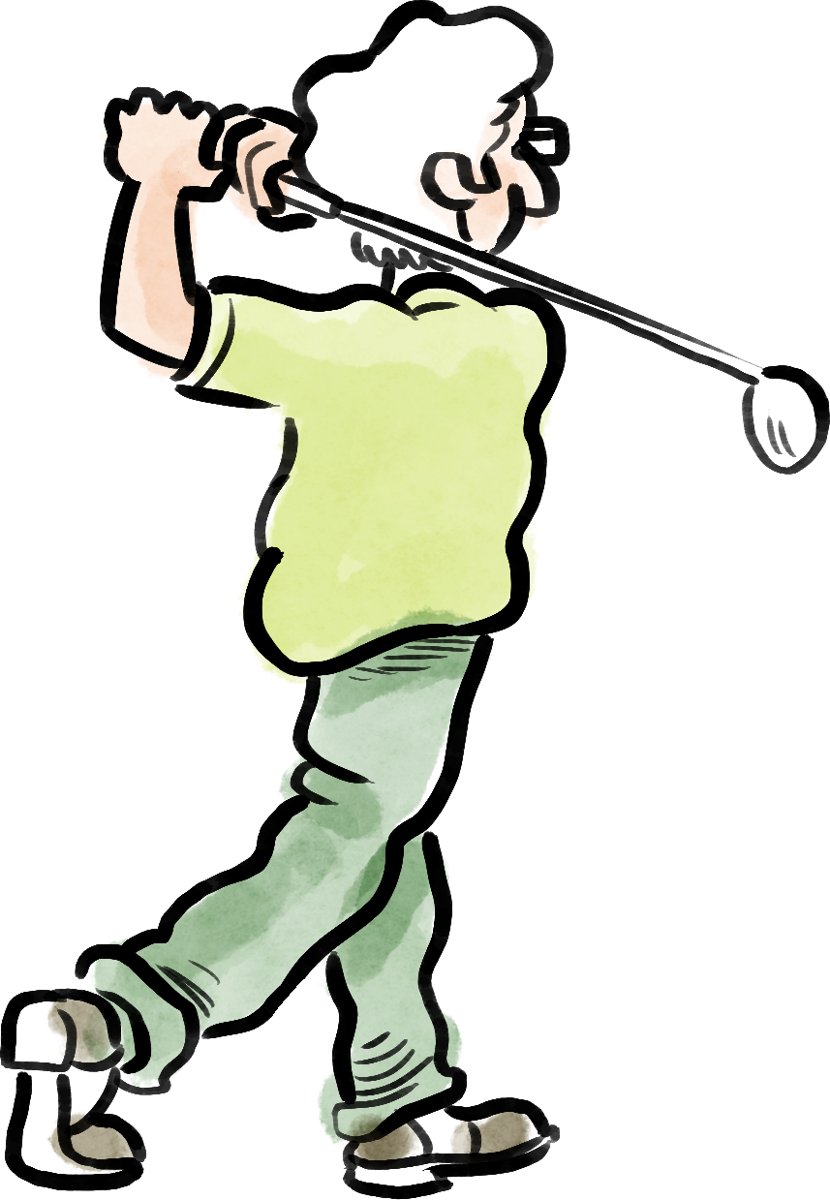
Opvallende veranderingen
Omdat het in het WHS draait om je Aangepaste Bruto Score en je dagresultaat – en niet om Stablefordpunten - is er geen sprake meer van een “buffer”.
Er zijn ook geen verschillende handicapcategorieën meer zoals we die nu nog kennen.
Na invoering van het WHS leidt een goede ronde vaak, maar niet per definitie, tot een daling van je handicap.
Notes:
We weten nu hoe het WHS werkt en hoe je eerste WHS-handicap berekend gat worden.
Impliciet aan de komst van het WHS is dat er geen sprake meer zal zijn van een “buffer”. Want in het WHS draait het om je Aangepaste Bruto Score en je dagresultaat. In het WHS wordt niet meer gekeken naar het aantal Stablefordpunten dat je behaalt.
In een Stableford-wedstrijd is je Stableford-score wel van belang voor de uitslag. Maar voor handicapdoeleinden is je Stableford-score niet relevant.
Er zijn in het WHS ook geen verschillende handicapcategorieën meer zoals we die nu nog kennen.
Een andere verandering waar we aan zullen moeten wennen is deze: na de invoering van het WHS leidt een goede ronde vaak, maar niet per definitie, tot een daling van je handicap. Bij een goede ronde hangt het er immers vanaf of je nieuwe score tot de beste 8 dagresulaten gaat behoren en welk dagresultaat uit de laatste 20 valt. Er kan een zeer goede ronde uit het verleden wegvallen en daardoor kan je handicap na een goede nieuwe ronde toch omhoog gaan.

Slide 30
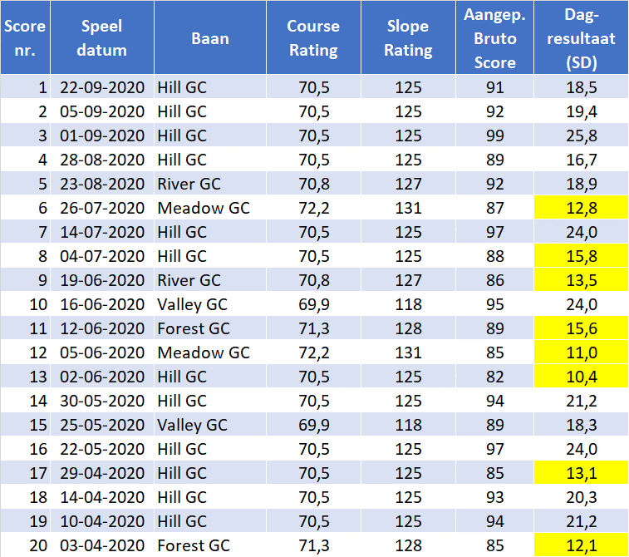
Bij elkaar optellen van de beste 8 dagresultaten (SD) van de laatste 20:
  12,8
15,8
13,5
15,6
11,0
10,4
13,1
12,1 +
104,3
Het gemiddelde: 104,3 / 8
Handicap: 13,0
Notes:
Het volgende voorbeeld toont heel goed aan dat het effect van een nieuwe score op je WHS-handicap afhangt van twee zaken:
-Gaat je nieuwe score behoren tot je beste 8 dagresultaten?
-En zo ja, welk dagresultaat valt weg uit je lijst met beste 8 dagresultaten?
We lichten dit toe in een voorbeeld.
In dit voorbeeld zien we een handicap record van een speler. Je ziet de speeldatum, de baan waar gespeeld is, de Course Rating, de Slope Rating en de Aangepaste Bruto Score. In de laatste kolom zie je het dagresultaat.
De beste 8 dagresultaten zijn in het geel gearceerd en daar volgt uit dat deze speler handicap 13,0 heeft. We tellen de beste 8 dagresultaten bij elkaar op en delen het totaal door 8. Het gemiddelde is 13,0.

Slide 31
Notes:
Nu heeft deze golfer een nieuwe ronde gespeeld en de score ingevoerd. Dat is score 1 in het handicapoverzicht rechts. Het dagresulaat van de nieuwe ronde is 14,5.
In het WHS gaat het om de 20 laatste ronden en de oudste kaart valt nu dus weg. Dat is score 21 in het handicapoverzicht rechts. Dat was een score met een goed dagresultaat: 12,1.
Dus er wordt een dagresultaat van 14,5 toegevoegd aan de laatste 20 scores van deze speler. En er valt een dagresultaat van 12,1 weg.

Slide 32
Bij elkaar optellen van de beste 8 dagresultaten (SD) van de laatste 20:
  14,5
12,8
15,8
13,5
15,6
11,0
10,4
13,1 +
106,7
Het gemiddelde: 106,7 / 8
Handicap: 13,3
Notes:
Hier zien we wat het effect is van de nieuwe ronde op de handicap van deze speler.
Er valt een goed dagresultaat weg – rij 21. En het nieuwe dagresultaatvan 14,5, dat minder goed was, behoort nu tot de beste 8 dagresultaten van de speler.
Als we de 8 dagresulaten bij elkaar optellen (de dagresultaten in het geel), dan komen we op 106,7. Dat totaal gedeeld door 8 is 13,3.
De handicap van de speler stijgt dus van 13,0 naar 13,3 en dat komt omdat een nieuw dagresultaat van 14,5 nu meetelt terwijl een goed dagresultaat (12,1) is weggevallen.

Slide 33
Tabel voor het berekenen van een WHS-handicap
Aantal dagresultaten (SD) in handicap overzicht | Dagresultaten (SD) die voor de handicapberekening worden gebruikt | Aanpassing
1 | Dagresultaat | -2.0
2 | Laagste 1 | -2.0
3 | Laagste 1 | -2.0
4 | Laagste 1 | -1.0
5 | Laagste 1 | 0
6 | Gemiddelde van de laagste 2 | -1.0
7 or 8 | Gemiddelde van de laagste 2 | 0
9 to 11 | Gemiddelde van de laagste 3 | 0
12 to 14 | Gemiddelde van de laagste 4 | 0
15 or 16 | Gemiddelde van de laagste 5 | 0
17 or 18 | Gemiddelde van de laagste 6 | 0
19 | Gemiddelde van de laagste 7 | 0
20 | Gemiddelde van de laagste 8 | 0
Notes:
We komen ook nog even terug op de table die we eerder hebben laten zien. Deze table wordt gevolgd om jouw eerste WHS-handicap te berekenen als je al een EGA-handicap hebt. Dat wil zeggen: als er al scores in je handicapgeschiedenis staan.
Maar deze tabel wordt ook gebruikt voor nieuwe golfers die na de invoering van het WHS voor het eerst een score inleveren.

Slide 34
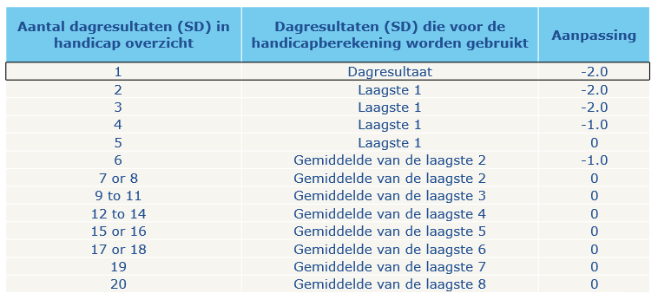
Voorbeeld
Een beginnende golfer speelt een eerste ronde.
De eerste score levert een dagresultaat van 53,0 op.
De aanpassing is -2,0.
De eerste handicap wordt dus 51,0.
Notes:
Dit is een voorbeeld van een beginnende golfer die een eerste ronde speelt. In de eerste ronde is het dagresultaat 53,0.
We volgen nu de tabel en daaruit volgt dat het dagresultaat met twee slagen wordt aangepast. De eerste handicap van deze speler wordt dus 51,0 en niet 53,0. Want 53,0 – 2 = 51.

Slide 35
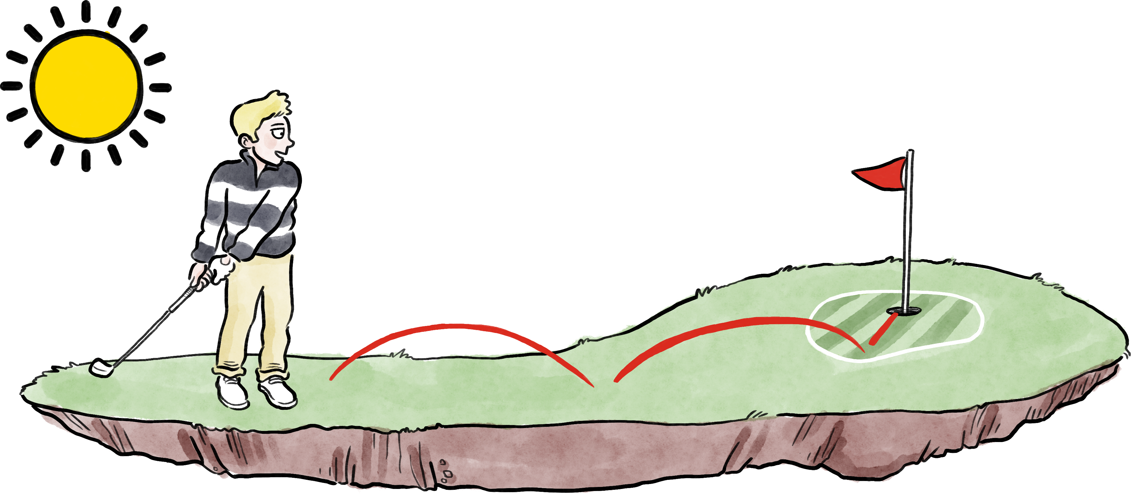
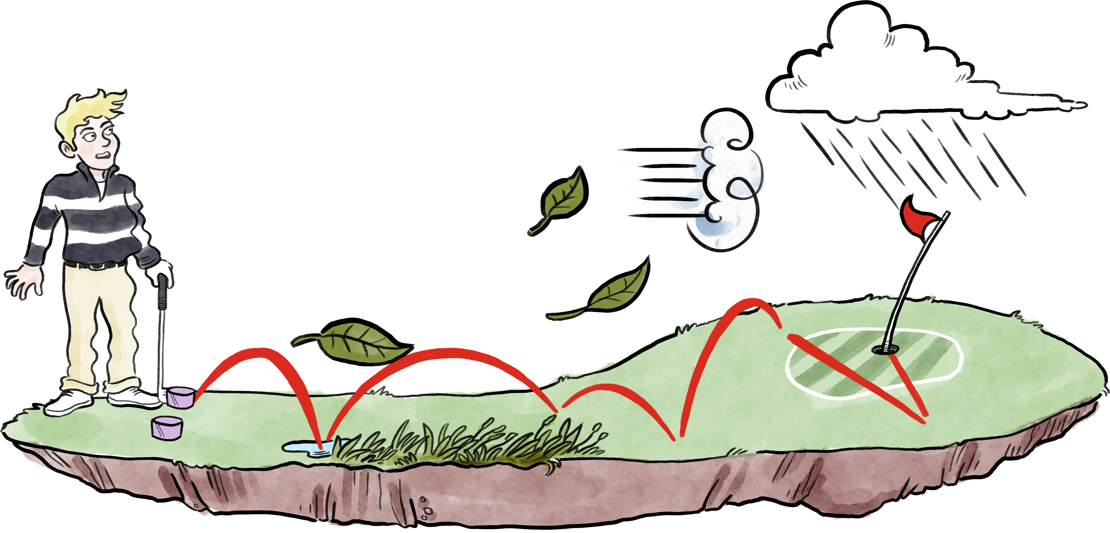
Wat is de Playing Conditions Calculation (PCC)?
Course Ratings zijn gebaseerd op normale speelomstandigheden.
Maar de moeilijkheidsgraad van een baan kan per dag aanzienlijk verschillen door:
Andere baancondities
Weersomstandigheden
Setup van de baan
Als de speelomstandigheden op een dag verschillen van de normale speelomstandigheden, dan corrigeert de PCC het dagresultaat.
Notes:
Aan het slot van deze presentatie lichten we aantal nieuwe mechanismen van het WHS toe die ervoor zorgen dat je handicap zo goed mogelijk je speelsterkte reflecteert.
Omdat weersomstandigheden en baanomstandigheden vaak wisselen en een grote invloed op je score hebben, hadden we vroeger in wedstrijden een CBA.
Het WHS heeft geen CBA meer maar wel een soortgelijk mechanisme, de PCC. Die term is eerder in de presentatie al langsgekomen.
PCC staat voor Playing Conditions Calculation. Wat is de PCC?
Kort gezegd is een soort CBA- berekening, maar de PCC wordt elke dag berekend en voor elke baan. En in de PCC, die elke nacht automatisch door de computer wordt gedaan, worden zowel wedstrijdscores als de scores van qualifying ronden meegenomen.
Waarom? Omdat Course Ratings gebaseerd zijn op normale speelomstandigheden. Maar de moeilijkheidsgraad van een baan kan per dag aanzienlijk verschillen. De verschillen kunnen veroorzaakt worden door
-Andere baancondities (droge en harde condities bijvoorbeeld).
-Weersomstandigheden (veel wind bijvoorbeeld).
-De setup van de baan (de positie van de vlaggen bijvoorbeeld).
Als de speelomstandigheden op een dag verschillen van de normale speelomstandigheden, dan komt dat uiting in de PCC en dan zal de PCC leiden tot een aanpassing van het dagresultaat.
Kortom: als een baan op een bepaalde dag heel moeilijk of makkelijk speelde, waardoor er heel veel hoge of lage scores zijn ingeleverd, dan wordt jouw dagresultaat achteraf gecorrigeerd.

Slide 36
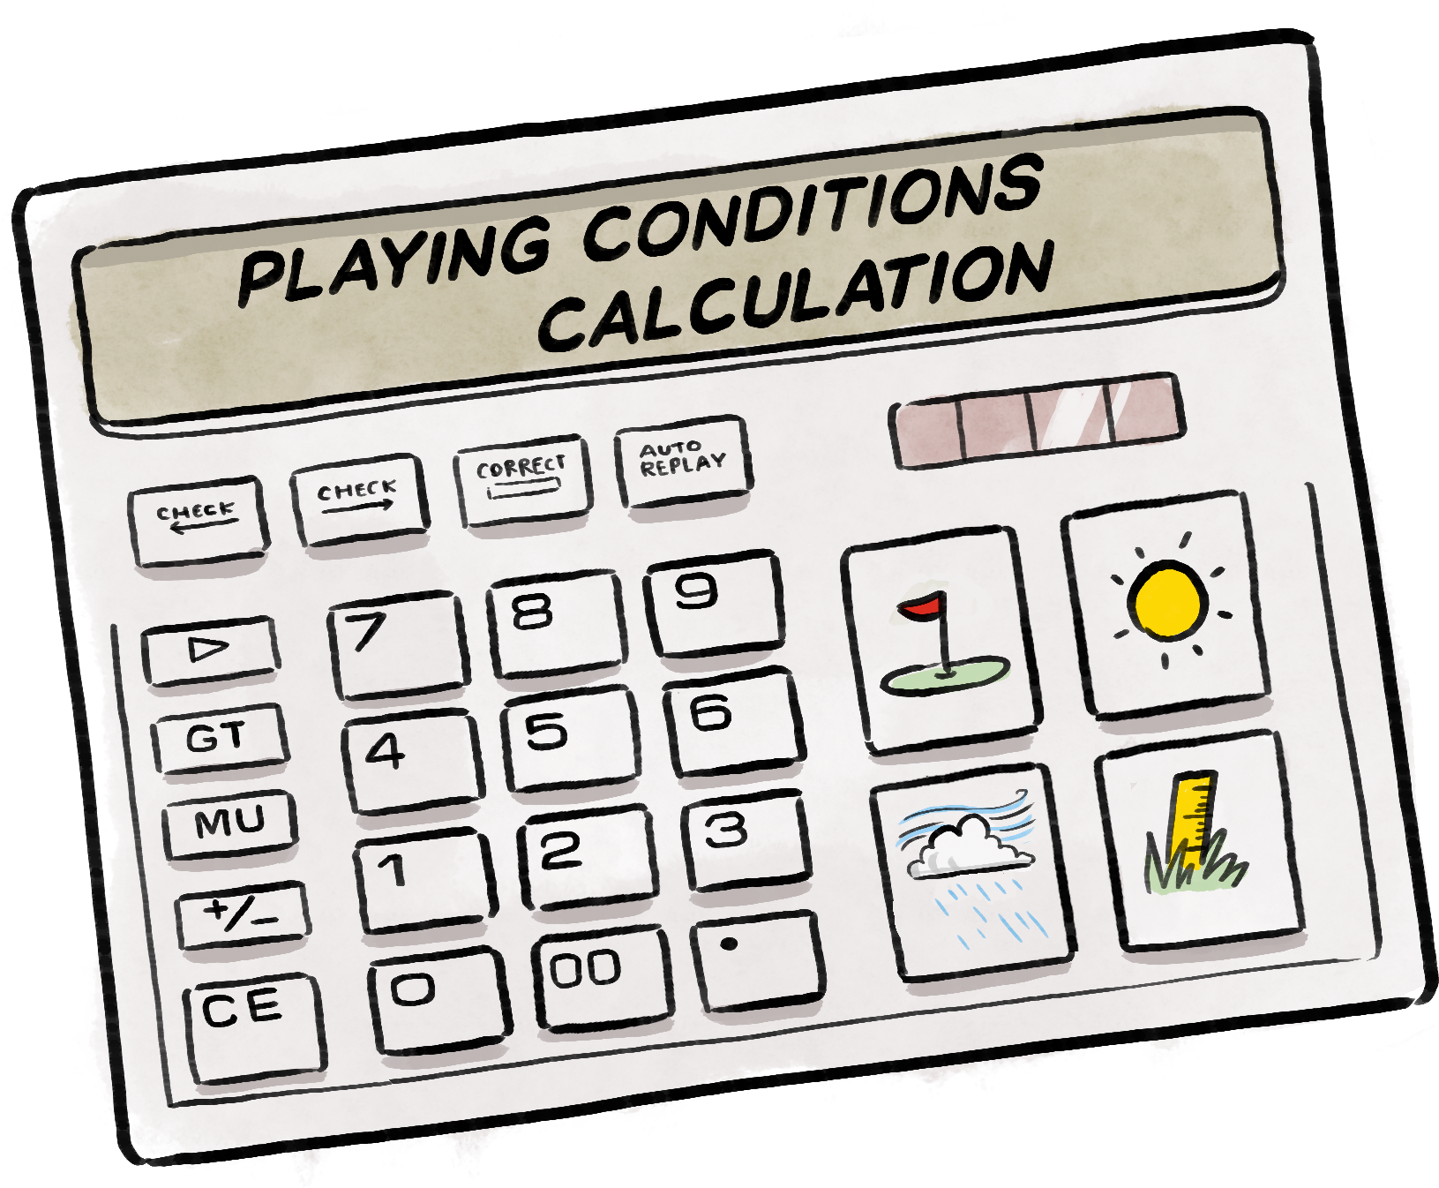
Playing Condition Calculation (PCC)
De PCC wordt ‘s nachts berekend op basis van alle ingeleverde scores van die dag voor elke kleur tee van elke baan. De PCC en je definitieve handicap zie je de volgende dag.
Voor een PCC-berekening zijn minimaal 8 scores per dag nodig van spelers met handicap 36 of lager. Bij minder dan 8 scores is de PCC 0.
De PCC-aanpassing varieert van -1 tot +3 en geldt voor alle
spelers (t/m handicap 54).
Als je 9 holes speelt, krijg je de helft van de PCC.
De Commissie kan besluiten om meerdere PCC’s per dag uit te
laten rekenen, bijvoorbeeld als het weer omslaat.
Notes:
De PCC wordt ‘s nachts berekend op basis van alle ingeleverde scores van die dag voor elke kleur tee van elke baan. De PCC en je definitieve handicap zie je daarom pas de volgende dag.
Voor een PCC-berekening zijn er minimaal 8 scores per dag nodig van spelers met handicap 36 of lager. Bij minder dan 8 scores is de PCC 0.
De PCC-aanpassing varieert van -1 tot +3 en geldt voor alle spelers (t/m handicap 54).
Als je 9 holes speelt, krijg je de helft van de PCC.
De Commissie kan besluiten om meerdere PCC’s per dag uit te laten rekenen, bijvoorbeeld als het weer omslaat.

Slide 37
Hoe krijg je een betrouwbare handicap?
Belangrijk
Vanaf 9 scores zal de handicap een reële weergave zijn.
Maar 20 scores in je handicapgeschiedenis is beter, dan is je handicap echt betrouwbaar en dan zullen ook de “remmechanismen” gaan werken.
Notes:
We hebben dit al eerder behandeld.
Als er meer dan 9 scores in je handicapgeschiedenis zitten, dan zal je handicap een redelijk betrouwbare weergave zijn van je speelsterkte.
Maar 20 scores in je handicapgeschiedenis is beter, dan is je handicap echt betrouwbaar en dan zullen ook de “remmechanismen” van het WHS gaan werken.

Slide 38
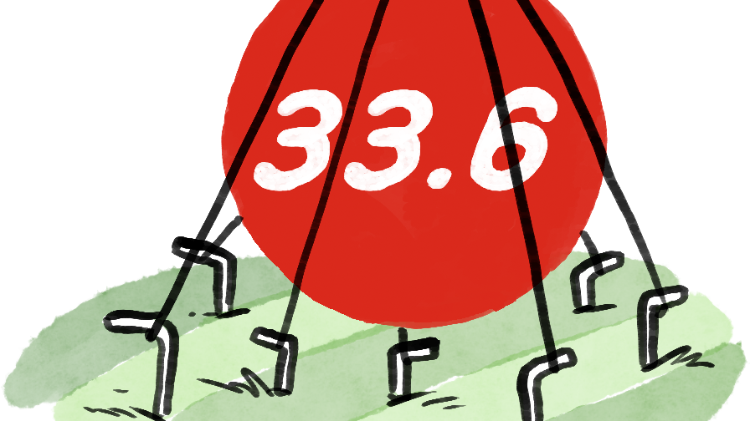
Mechanismen die extreme handicapstijgingen voorkomt
Maatstaf: Low Handicap Index
Mechanisme 1: Soft cap
Mechanisme 2: Hard cap
Deze remmechanismen werken alleen als er 20 of meer scores in je handicap record staan.
Notes:
De remmechanismen die het WHS kent, leggen we hier nader uit.
Ze voorkomen dat je handicap extreem stijgt als je gedurende een periode minder goed speelt.
De maatstaf voor de remmechanismen is de laagste handicap van een speler in de laatste 12 maanden: de Low Handicap index.
Je handicap kan niet meer dan een bepaald aantal punten boven deze maatstaf stijgen dankzij twee instrumenten: de Soft Cap en de Hard Cap.
Maar deze remmechanismen werken pas als er 20 of meer kaarten in je handicap record staan.

Slide 39
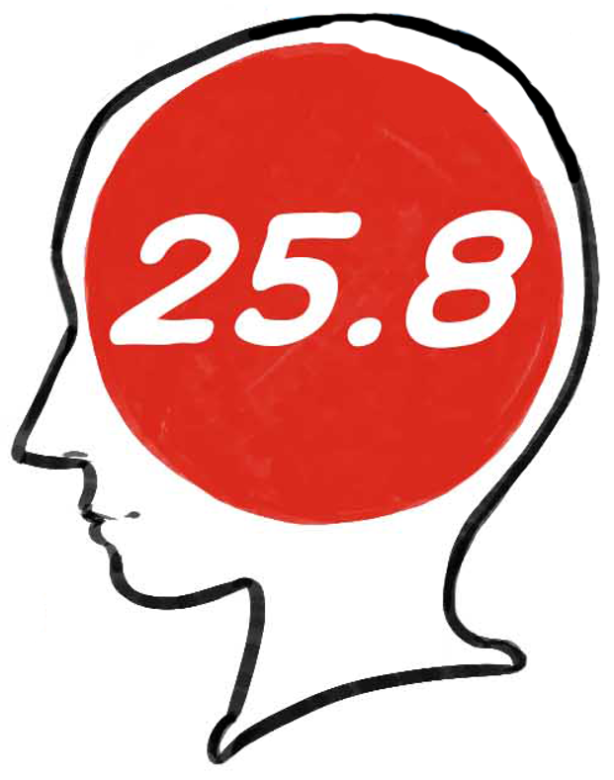
Low Handicap Index
Je Low Handicap Index is je laagste handicap in de 12 maanden voor de datum dat de meest recente score is ingeleverd.
Je Low Handicap Index wordt pas bepaald zodra je 20 scores hebt ingeleverd.
Je Low Handicap Index wordt telkens als je een nieuwe score inevert opnieuw vastgesteld.
Notes:
De Low Handicap Index is om precies te zijn je laagste handicap in de 12 maanden voor de datum dat de meest recente score is ingeleverd.
Je Low Handicap Index wordt pas bepaald zodra je 20 scores hebt ingeleverd.
Je Low Handicap Index wordt telkens als je een nieuwe score inevert opnieuw vastgesteld.
Dus als er minder dan 20 scores van jou beschikbaar zijn, dan is het slim om zo veel mogelijk scores in te gaan leveren. Je kunt dan bij de overgang van een EGA- naar een WHS-handicap extreme stijgingen van je handicap voorkomen.

Slide 40
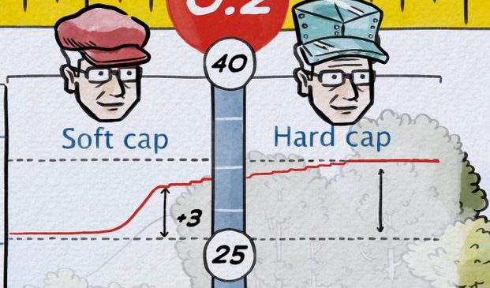
Soft Cap en Hard Cap
Soft cap
Vertraging bij een verhoging van 3 punten.
Hard cap
Maximale stijging van 5 punten (incl. de toepassing van de Soft Cap)
Beide ten opzichte van de laagste handicap in de afgelopen 12 maanden.
Low
Handicap
Index
Notes:
De Low Handicap Index is zoals gezegd de maatstaf voor de mechanismen Soft Cap en Hard Cap.
De Soft Cap is een soort rem. Het is een punt waarna de stijging van een handicap in snelheid afneemt. Dit punt zit op een maximum van 3 boven de laagste handicap. Als bijvoorbeeld de nieuw berekende handicap meer dan 3 punten hoger is dan de laagste handicap, dan wordt het aantal punten boven de 3 gehalveerd. Dus als een handicap 4 punten hoger zou worden dan de laagste handicap, dan wordt de verhoging teruggebracht naar 3.5 punten.
De Hard Cap is een grens. De Hard Cap is het punt dat de maximale limiet voor de stijging van een handicap vaststelt. Het maximum zit op 5. Als een handicap meer dan 5 punten zou stijgen, dan zorgt de Hard Cap ervoor dat de verhoging begrensd wordt tot maximaal 5 punten boven de laagste handicap.

Slide 41
Exceptionele Score
Bij een extreem goede score wordt een WHS-handicap extra verlaagd.
Bij een Exceptionele Score waarbij het dagresultaat minimaal zeven slagen beter is dan de handicap van de speler op de dag dat de ronde werd gespeeld, krijgt de speler een extra aanpassing van -1. Bij een Exceptionele Score die meer dan 10 slagen beter is, krijgt de speler een aanpassing van -2.
Deze aanpassingen worden toegepast op alle laatste 20 dagresultaten.
Score t.o.v. de handicap | -7,0 | -10,0
Extra aanpassing | -1,0 | -2,0
Notes:
Het WHS kent ook een mechanisme met de naam Exceptionele Score. Als er sprake is van een “Exceptionele Score”, dan wordt een handicap extra verlaagd.
Spelers hebben immers soms geweldige dagen. Vooral jeugdspelers en beginners kunnen in een korte periode heel snel beter worden.
Bij een Exceptionele Score waarbij het dagresultaat minimaal zeven slagen beter is dan de handicap van de speler op de dag dat de ronde werd gespeeld, dan krijgt de speler en extra aanpassing van -1.
Bij een Exceptionele Score die meer dan 10 slagen beter is, krijgt de speler een aanpassing van -2.
Deze aanpassing wordt gedaan bij alle laatste 20 dagresultaten zodat het effect van deze exceptionele score langere tijd gewaarborgd blijft.

Slide 42
WHS-samenvatting
In het WHS is je handicap het gemiddelde van de beste 8 van de laatste 20 dagresultaten.
Als je minder dan 20 scores hebt ingeleverd, dan zal het gemiddelde worden berekend over minder dan 8 dagresultaten - volgens de tabel.
Vanaf 20 ingeleverde scores werken de remmechanismen Soft Cap en Hard Cap, die een extreme verhoging van je handicap voorkomen.
Zorg er daarom voor dat er zo veel mogelijk scores van jou beschikbaar zijn voor 1 maart 2021 en blijf daarna ook scores inleveren.
Notes:
In het WHS wordt je handicap berekend over het gemiddelde van de beste 8 dagresultaten van je de laatste 20 scores.
Als je minder dan 20 scores hebt ingeleverd, dan zal het gemiddelde worden berekend over minder dan 8 scores. Daarvoor wordt de tabel gebruikt die we hebben laten zien.
Vanaf 20 ingeleverde scores werken de remmechanismen Soft Cap en Hard Cap, die een extreme verhoging van je handicap voorkomen.
Zorg er daarom voor dat er zo veel mogelijk scores van jou beschikbaar zijn voor maart 2021 en blijf daarna ook scores inleveren.

Slide 43

WHS-samenvatting
Bij de invoering van het WHS op 1 maart zullen de handicaps van de meeste spelers één of meer punten hoger worden dan de huidige handicap.
De handicap is hiermee een betere weergave van de “WHS-speelsterkte” van de speler en zal tot meer spelplezier leiden.
Het precieze tijdpad van de transitie van EGA- naar WHS-handicaps behandelen we niet in deze presentatie, want er kunnen nog details veranderen. Het tijdpad is te vinden op www.golf.nl/whs
Notes:
Bij de overgang van EGA naar het WHS zullen de handicaps van de meeste spelers één of meer punten hoger worden dan de huidige handicap.
De handicap is hiermee een betere weergave van de speelsterkte van de speler en zal tot meer spelplezier leiden.
Het tijdpad van de transitie van EGA- naar WHS-handicaps behandelen we niet in deze presentatie, want er kunnen nog details veranderen. Het tijdspad is te vinden op golf.nl/whs.

Slide 44
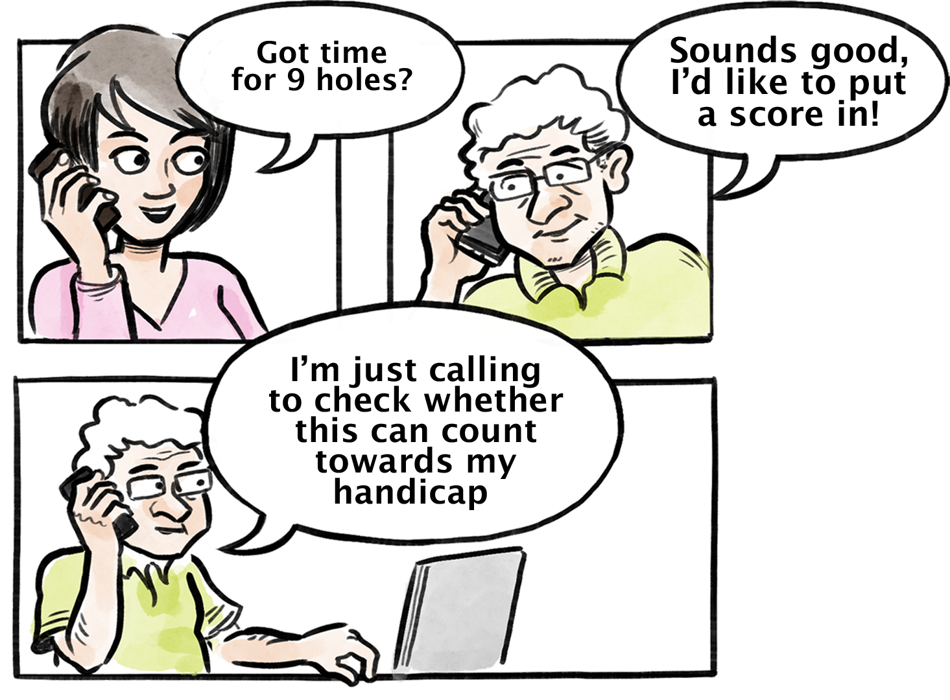
WHS-samenvatting
Wat verwachten we van je?
Geef van te voren aan als je een Q kaart wilt spelen, zodat je marker weet dat hij je scores moet noteren.
Vul op elke hole je bruto score in.
Als je minder dan 18 holes speelt, vertel dan de reden aan de handicapcommissie.
Als je buitenlandse scores invoert of inlevert, lever dan alle benodigde gegevens aan (je holescores, de par, de Course Rating, de Slope Rating en de PCC van de dag).
Notes:
Wat verwachten we van je?
Geef van te voren aan als je een Q kaart wilt spelen, zodat je marker weet dat hij je scores moet noteren.
Vul op elke hole je bruto score in. (Als je Stableford speelt en op een hole geen Stableford-punten meer kunt behalen, noteer dan een 11.)
Als je een ronde van 18 holes niet kunt voltooien, vertel dan aan je handicapcommissie wat de reden was.
Als je buitenlandse scores invoert of inlevert, lever dan alle benodigde gegevens aan: je holescores, de par, de Course Rating, de Slope Rating en de PCC van de dag.

Slide 45
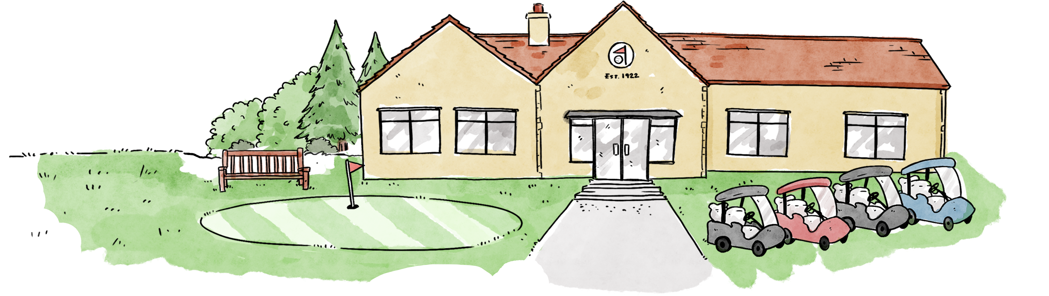
WHS-samenvatting
Vragen over de aanpassing van je handicap bij de overgang naar het WHS of daarna? Neem contact met ons op.
Als je door omstandigheden (o.a. ziekte, blessure of leeftijd) een periode minder goed kunt spelen, meld dat dan. Als handicapcommissie kunnen we dan in overleg met jou kijken of een aanpassing van je handicap nodig is.
Meer informatie over het WHS kun je vinden op www.golf.nl/whs of op de clubwebsite.
Notes:
Vragen over de aanpassing van je handicap bij de overgang naar het WHS of daarna? Neem contact met ons op.
Als je door omstandigheden (o.a. ziekte, blessure of leeftijd) een periode minder goed kunt spelen, meld dat dan. Als handicapcommissie kunnen we dan in overleg met jou kijken of een aanpassing van je handicap nodig is.
Meer informatie over het WHS kun je vinden op golf.nl/whs of op de clubwebsite.

